Slide 1
PTR 5917 – ITS
Sistemas “Inteligentes” de Transportes (ITS)
[Intelligent Transport Systems]

Slide 2
Fundamentos de ITS
Considerações Iniciais: percepção das transformações no setor de transportes

Slide 3
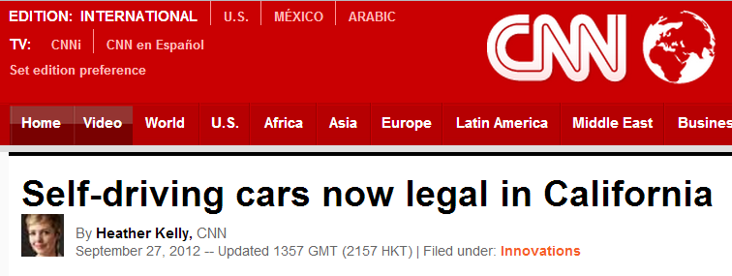
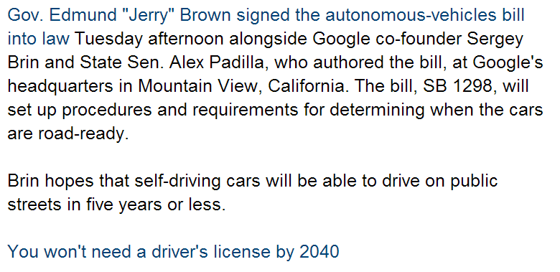

Slide 4
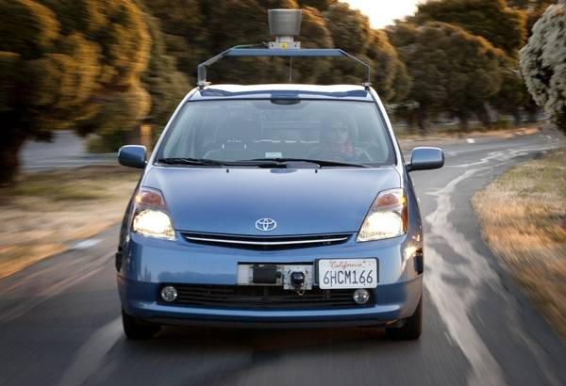

Slide 5
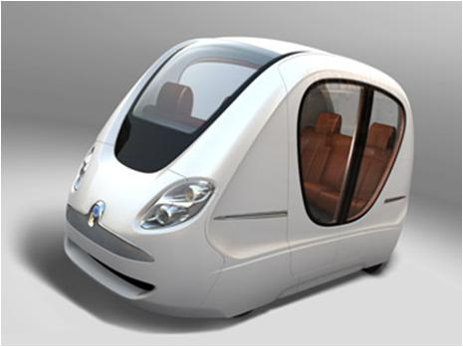
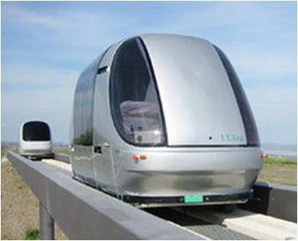
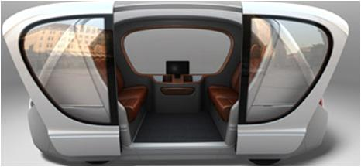
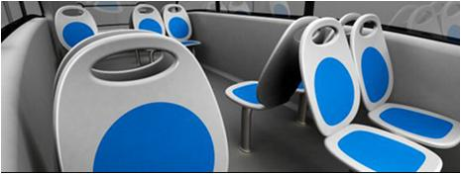
PRT (Personal Rapid Transit)
Características:
  Autônomo;
  Veículo Elétrico;
  6 a 10 passageiros.
ULTRA – Heathrow, Londres
Notes:
5

Slide 6
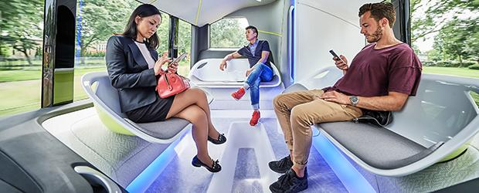
Meet the autonomous bus that could get people out of their cars
http://smartcitiescouncil.com/article/meet-autonomous-bus-could-get-people-out-their-cars
31/7/2016

Slide 7
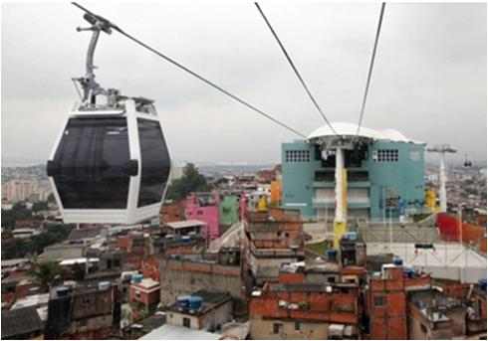
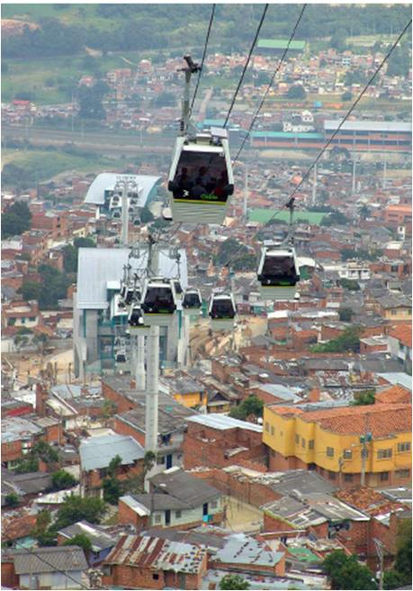
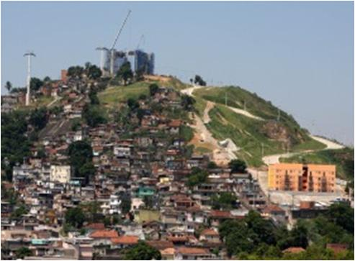
Teleférico
Medelin, Colômbia
Morro do Alemão
Notes:
7

Slide 8
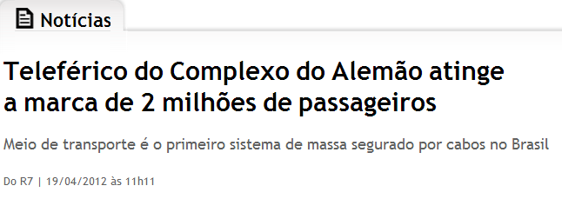
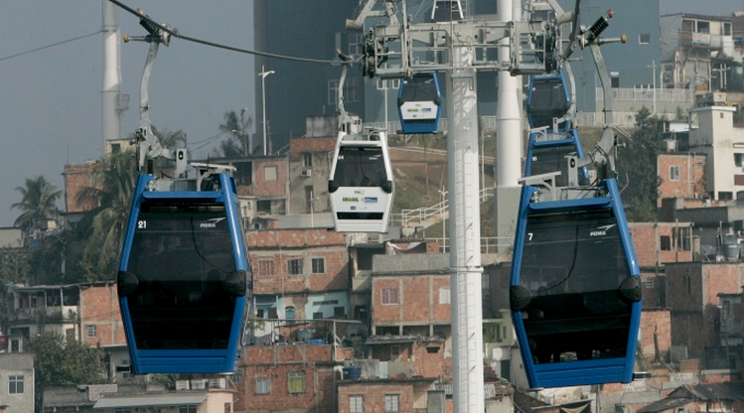

Slide 9
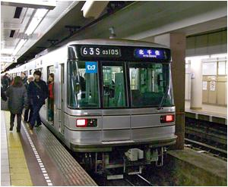
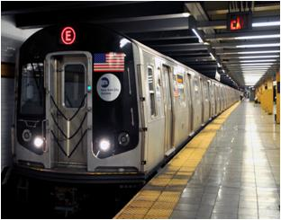
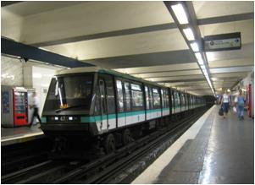
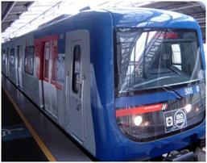
Metro / Trem Urbano
Características:
  Alta capacidade de transporte: 80 mil passageiros/h/sentido;
  Elevado investimento de capital e custo operacional.
Tokyo
Nova York
Paris
São Paulo
Notes:
9

Slide 10
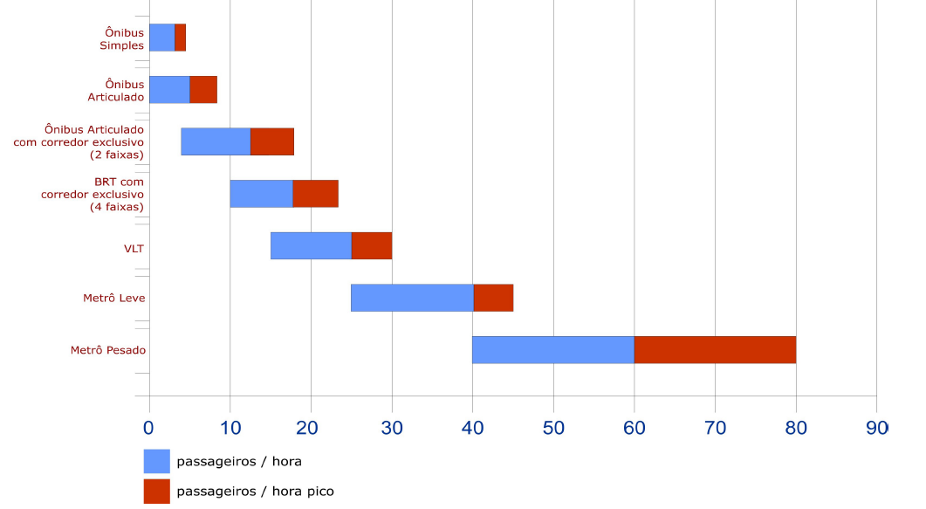
Capacidade de Oferta
Comparação entre diferentes modos de transporte
(Peter Arouhe, 2007)
Notes:
10

Slide 11
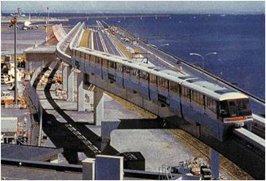
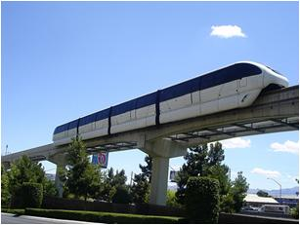
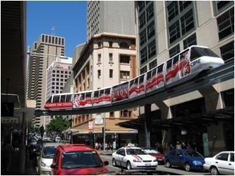
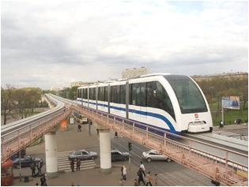
Monotrilho
Características:
  Ocupa pouco espaço;
  Construção sobre canteiros centrais;
  Baixo ruído (rodas de borracha);
  Capacidade:
  40 (*) mil passageiros/h/sentido.
Haneda, Japão
Las Vegas, USA
Sidney, Austrália
Moscou, Rússia
Notes:
11

Slide 12
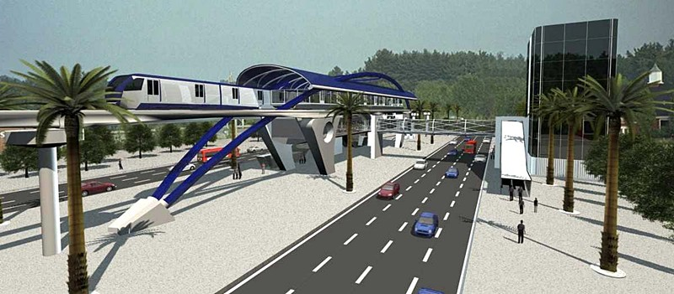
Monotrilho / SP
Perspectiva virtual do partido original do projeto
Fonte: Metrô_SP 2009

Slide 13
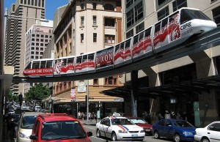
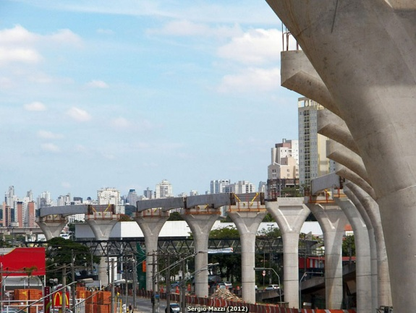
Comparativo dos sistemas de monotrilho
Monotrilho / SP
Sidney, Austrália
São Paulo, Brasil

Slide 14
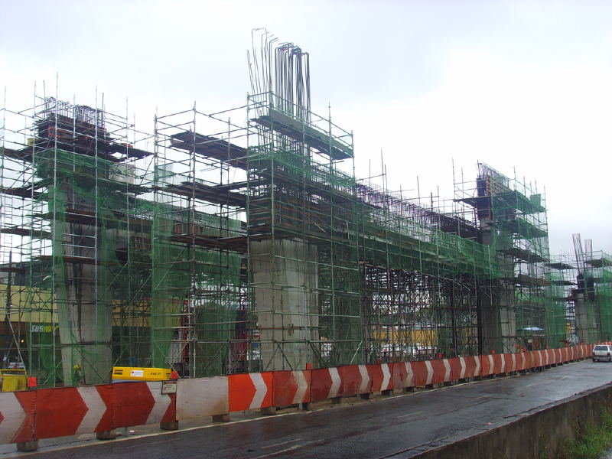
Monotrilho / SP
Execução
dos
pilares
da
estrutura

Slide 15
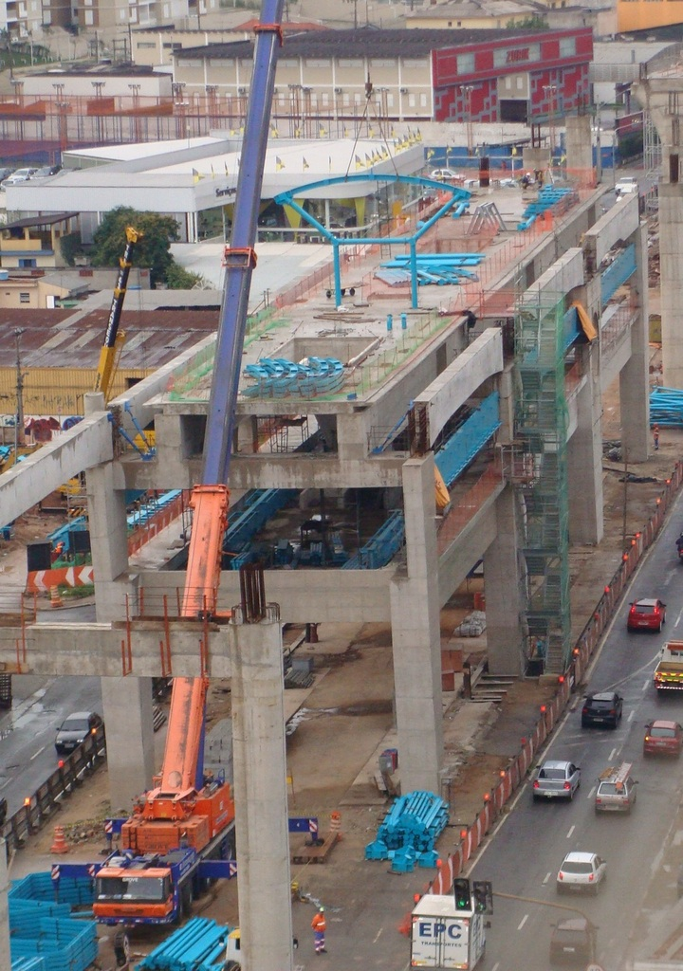
Monotrilho / SP
Instalação dos
primeiros elementos
metálicos da cobertura

Slide 16
Capacidade de Oferta
Comparação entre diferentes modos de transporte
(Peter Arouhe, 2007)
Notes:
16

Slide 17
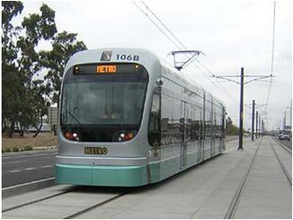
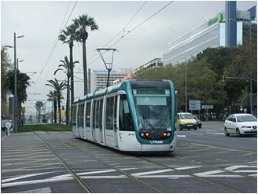
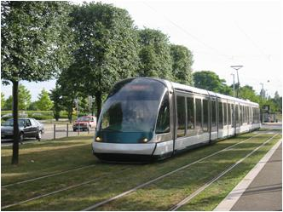
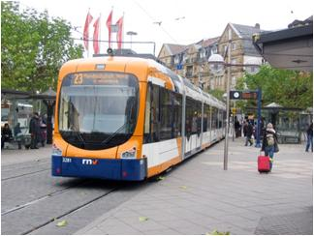
VLT (Veículo Leve sobre Trilhos)
Características:
  Rodagem sobre trilhos;
  Tração elétrica;
  Capacidade:
  40(*) mil passageiros/h/sentido;
Phoenix, USA
Barcelona, Espanha
Estrasburgo, França
Heidelberg, Alemanha
Notes:
17

Slide 18
Transporte Público Coletivo Urbano de Passageiros em São Paulo

Slide 19
Capacidade de Oferta
Comparação entre diferentes modos de transportes
(Peter Arouhe, 2007)
Notes:
19

Slide 20
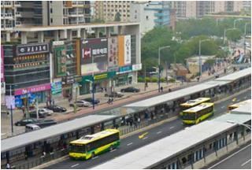
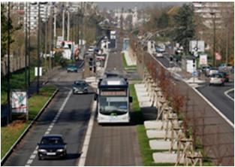
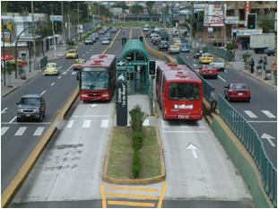
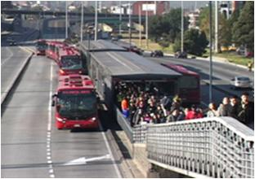
Corredores / BRT (Bus Rapid Transit)
Características:
  Faixas exclusivas;
  Canteiro Central;
  Embarque/desembarque em nível;
  Capacidade: 20 a 30 mil passageiros/h/sentido
Guangzhou, China
Nantes, França
Curitiba
Bogotá, Colômbia
Notes:
20

Slide 21
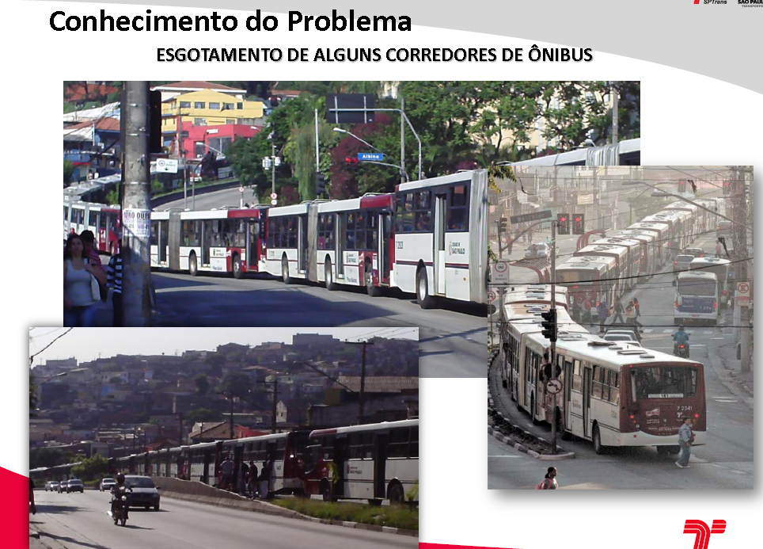
Transporte Público Coletivo Urbano de Passageiros em São Paulo

Slide 22
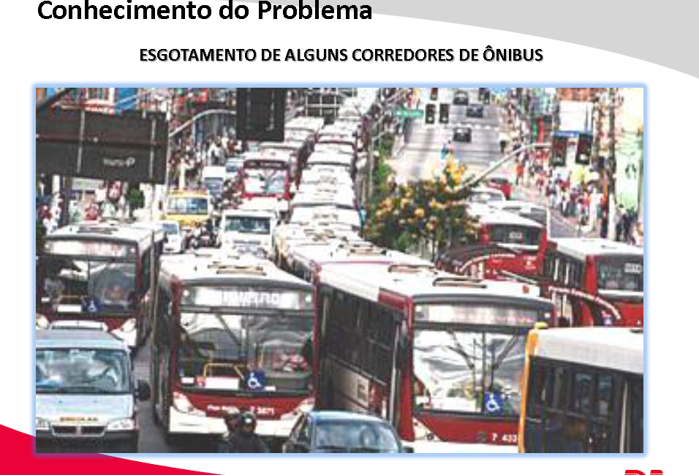
Transporte Público Coletivo Urbano de Passageiros em São Paulo

Slide 23
Transporte Público Coletivo Urbano de Passageiros em São Paulo

Slide 24
Expresso Tiradentes (Via Elevada)

Slide 25
Expresso Tiradentes (Via Elevada)

Slide 26
Custo x Desempenho
Região de Viabilidade
Metro
Nível de Investimentos
(ex.: Custo de Capital, Custo Operacional)
Monotrilho
VLT
BRT
Ônibus
Nível de Serviço / Desempenho
(ex.: Capacidade, Velocidade de Operação, Tempo de Viagem, etc.)
Notes:
26

Slide 27
Fundamentos de ITS
Considerações sobre Operação das Redes de Transportes e Definição de ITS

Slide 28
Considerações sobre Gerenciamento de Tráfego Interurbano
Da ordem de 50 concessionárias administram cerca de 10.000 Km de rodovias [ABCR] [ITSBr]
  Se aproximando ao que é administrado pelo DER/SP
  Valoração da experiência dos profissionais da DERSA
  Ex. por vir: Programa de Concessão de MG [ANTT]
  São Paulo ( > 5.000 Km) – ARTESP
    Transporte Rodoviário de Carga no Brasil < 60%
    Transporte Rodoviário de Carga em SP > 90%
    (2005) VDM das rodovias concessionadas > 60%
Notes:
28

Slide 29
Gerenciamento de Tráfego

Slide 30
Considerações sobre Gerenciamento de Transporte Público Urbano de Passageiros
Da ordem de 1000 cidades no Brasil possuem o trânsito (*) municipalizado
  Diferentes modos de transporte público
    Não só alta capacidade versus sistemas sobre pneus
    Ex.: Monotrilho preconizado pela SPTrans e Metrô/SP
  Novo modelo de concessão da infraestrutura e operação
    Acompanhamento dos níveis de serviço
  Operadores de transporte público (empresas) [NTU] contavam com muitos economistas e não engenheiros
Notes:
modos de transporte público: não só alta capacidade (trem, metrô) [ferroviários versus o sistema sobre pneus (ônibus)]
Vem aí os sistemas de média capacidade: BRT, VLT, Monotrilho (preconizado pela SPTrans
30

Slide 31
Considerações em outras áreas
Necessidade crescente de integração tarifária entre municípios de regiões metropolitanas (conurbanas) [Fetransport]
Condições ambientais cada vez mais adversas, e que tendem a se acirrar, trazem a necessidade de uma coordenação de resposta a desastres e emergências
Necessidade de disciplinar (coordenar) a indicação dos navegadores, rádios-trânsito, ...
Notes:
31

Slide 32
Considerações sobre a aplicação de ferramentas de TICs
Reconhecer o trajeto da aplicação de TICs (Tecnologias da Informação e Comunicação)
  Indústria (Processos / Primário)
  Comércio (Secundário)
  Serviços (Terciário)
    Governo (e-Gov)
    Edificações (Automação Predial)
    …
    Transportes
Notes:
32

Slide 33
Definição de ITS (Histórico)
Primeiro semáforo
em uma rua de
Nova York
(1928)
FIGUEIREDO, L. M. B.
Sistemas Inteligentes
de Transporte.
Porto, 2005. 250p.
Tese de Doutoramento
em Engenharia Electrotécnica
e de Computadores,
Universidade do Porto,
Porto, 2005.

Slide 34
Definição de ITS (Histórico)
  1970: Electronic Route Guidance - USA
    considerado como parte do controle de tráfego
  1980:
    Intelligent Vehicle Highway Systems - USA
    Advanced Transport Telematics - EU
  Telemática (TIC): Combinação de Telecomunicações e Informática.
  Telemática nos Transportes: Aplicação conjunta de Telecomunicações e Tecnologia da Informação (TIC) ao setor de transportes
(WILLIAMS, 2008)
Notes:
Os Sistemas Inteligentes de Transporte (ITS [i]) vem atraindo interesse mundial por parte dos profissionais de transportes, da indústria automotiva, gestores públicos entre outros.
Os japoneses possivelmente foram os precursores, por terem iniciado essa noção moderna de ITS com um trabalho realizado em meados de 1980. Na década de 1970 os Estados Unidos abordaram a aplicação de ITS em um estágio inicial no âmbito do Projeto Electronic Route Guidance[ii]. Naquela época, não havia um nome específico para ITS, sendo este considerado como parte do controle de tráfego. A União Européia escolheu o tema, em parte baseada numa reação aos japoneses e em parte estimulada por um trabalho pioneiro da Siemens. [iii]
Os Estados Unidos adotou o tema no final de 1980, referindo-se ao assunto como Intelligent Vehicle Highway Systems [iv]. [v]
Para não ficarem atrás, os europeus trouxeram outro significado para o assunto, desta vez a expressão foi Advanced Transport Telematics[vi], refletindo a evolução da aplicação das tecnologias de informação e comunicação para o setor de transportes. Data dessa época o termo telemática [vii].
Os Estados Unidos, em seguida, vieram com outro termo, ITS, dando reconhecimento a toda aplicação de tecnologia para sistemas de trânsito, bem como veículos e rodovias. Felizmente, esse nome parece ter dado certo, sendo adotado por muitas organizações internacionais. Na verdade, as séries anuais de Congressos Mundiais, co-patrocinados pela Europa, Estados Unidos e Japão trazem este nome desde o primeiro congresso, realizado em Paris em 1994.
Por outro lado, a ISO[viii], órgão responsável pelo desenvolvimento de normas internacionais, decidiu ainda usar outro termo em suas atividades de desenvolvimento de padrões – Telemática aplicada às estradas, tráfego e transporte[ix].
[i] Intelligent Transport Systems
[ii] ERGS - Electronic Route Guidance
[iii] Projeto de orientação Ali-Scout, em Berlim
[iv] IVHS - Intelligent Vehicle Highway Systems
[v] MCQUEEN, Bob; MCQUEEN, Judy. Intelligent Transport Systems Architecture. Norwood, 1999, Artech House Inc.
[vi] ATT - Advanced Transport Telematics
[vii] Telemática: Combinação de Telecomunicações e Informática. Telemática nos Transportes: Aplicação conjunta de Telecomunicações e Tecnologia da Informação (Informática) ao setor de transportes
[viii] International Standards Organization
[ix] Road Traffic and Transport Telematics
34

Slide 35
Definição de ITS (Histórico)
  1990:
    Intelligent Transport (ation) Systems – USA
      reconhecimento a toda aplicação de tecnologia para sistemas de trânsito, bem como veículos e rodovias
    Telemática aplicada às estradas, tráfego e transporte - ISO
(WILLIAMS, 2008)
Notes:
35

Slide 36
Definição de ITS (Propósito)
  A base para o desenvolvimento científico e o levantamento do estudo de soluções de ITS está disponível mundialmente
    Permite identificar e estabelecer conceitos, metodologias, terminologias, sistemas e tecnologias a serem aplicadas em diferentes âmbitos (regional, nacional)
  É utilizado para descrever sistemas aplicados aos transportes, nos quais veículos interagem com o ambiente, e uns com os outros, de forma a proporcionar uma experiência avançada de condução, e cuja infra-estrutura inteligente melhora a segurança e a capacidade dos sistemas rodoviários. (Williams, 2008)
  Aplicação de recursos tecnológicos de telemática para melhorar a segurança e o desempenho dos Sistemas de Transporte
    Além desses estão se tornando cada vez mais importantes os aspectos ambientais, como a minimização da poluição e das emissões.
(WILLIAMS, 2008)
Notes:
36

Slide 37
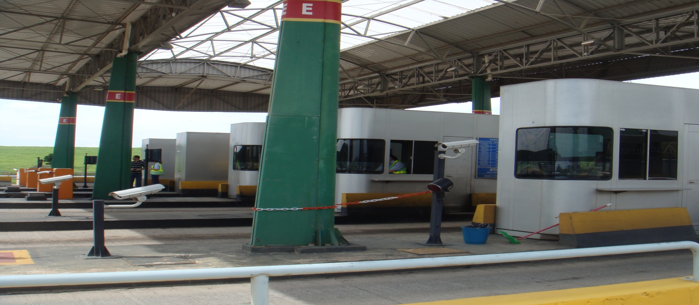
Ger. de Tráfego em Rodovias
Serviços/funções envolvidas

Slide 38
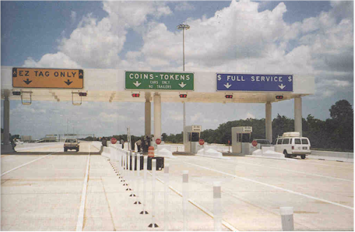
Praça de Pedágio com as diferentes pistas de arrecadação

Slide 40
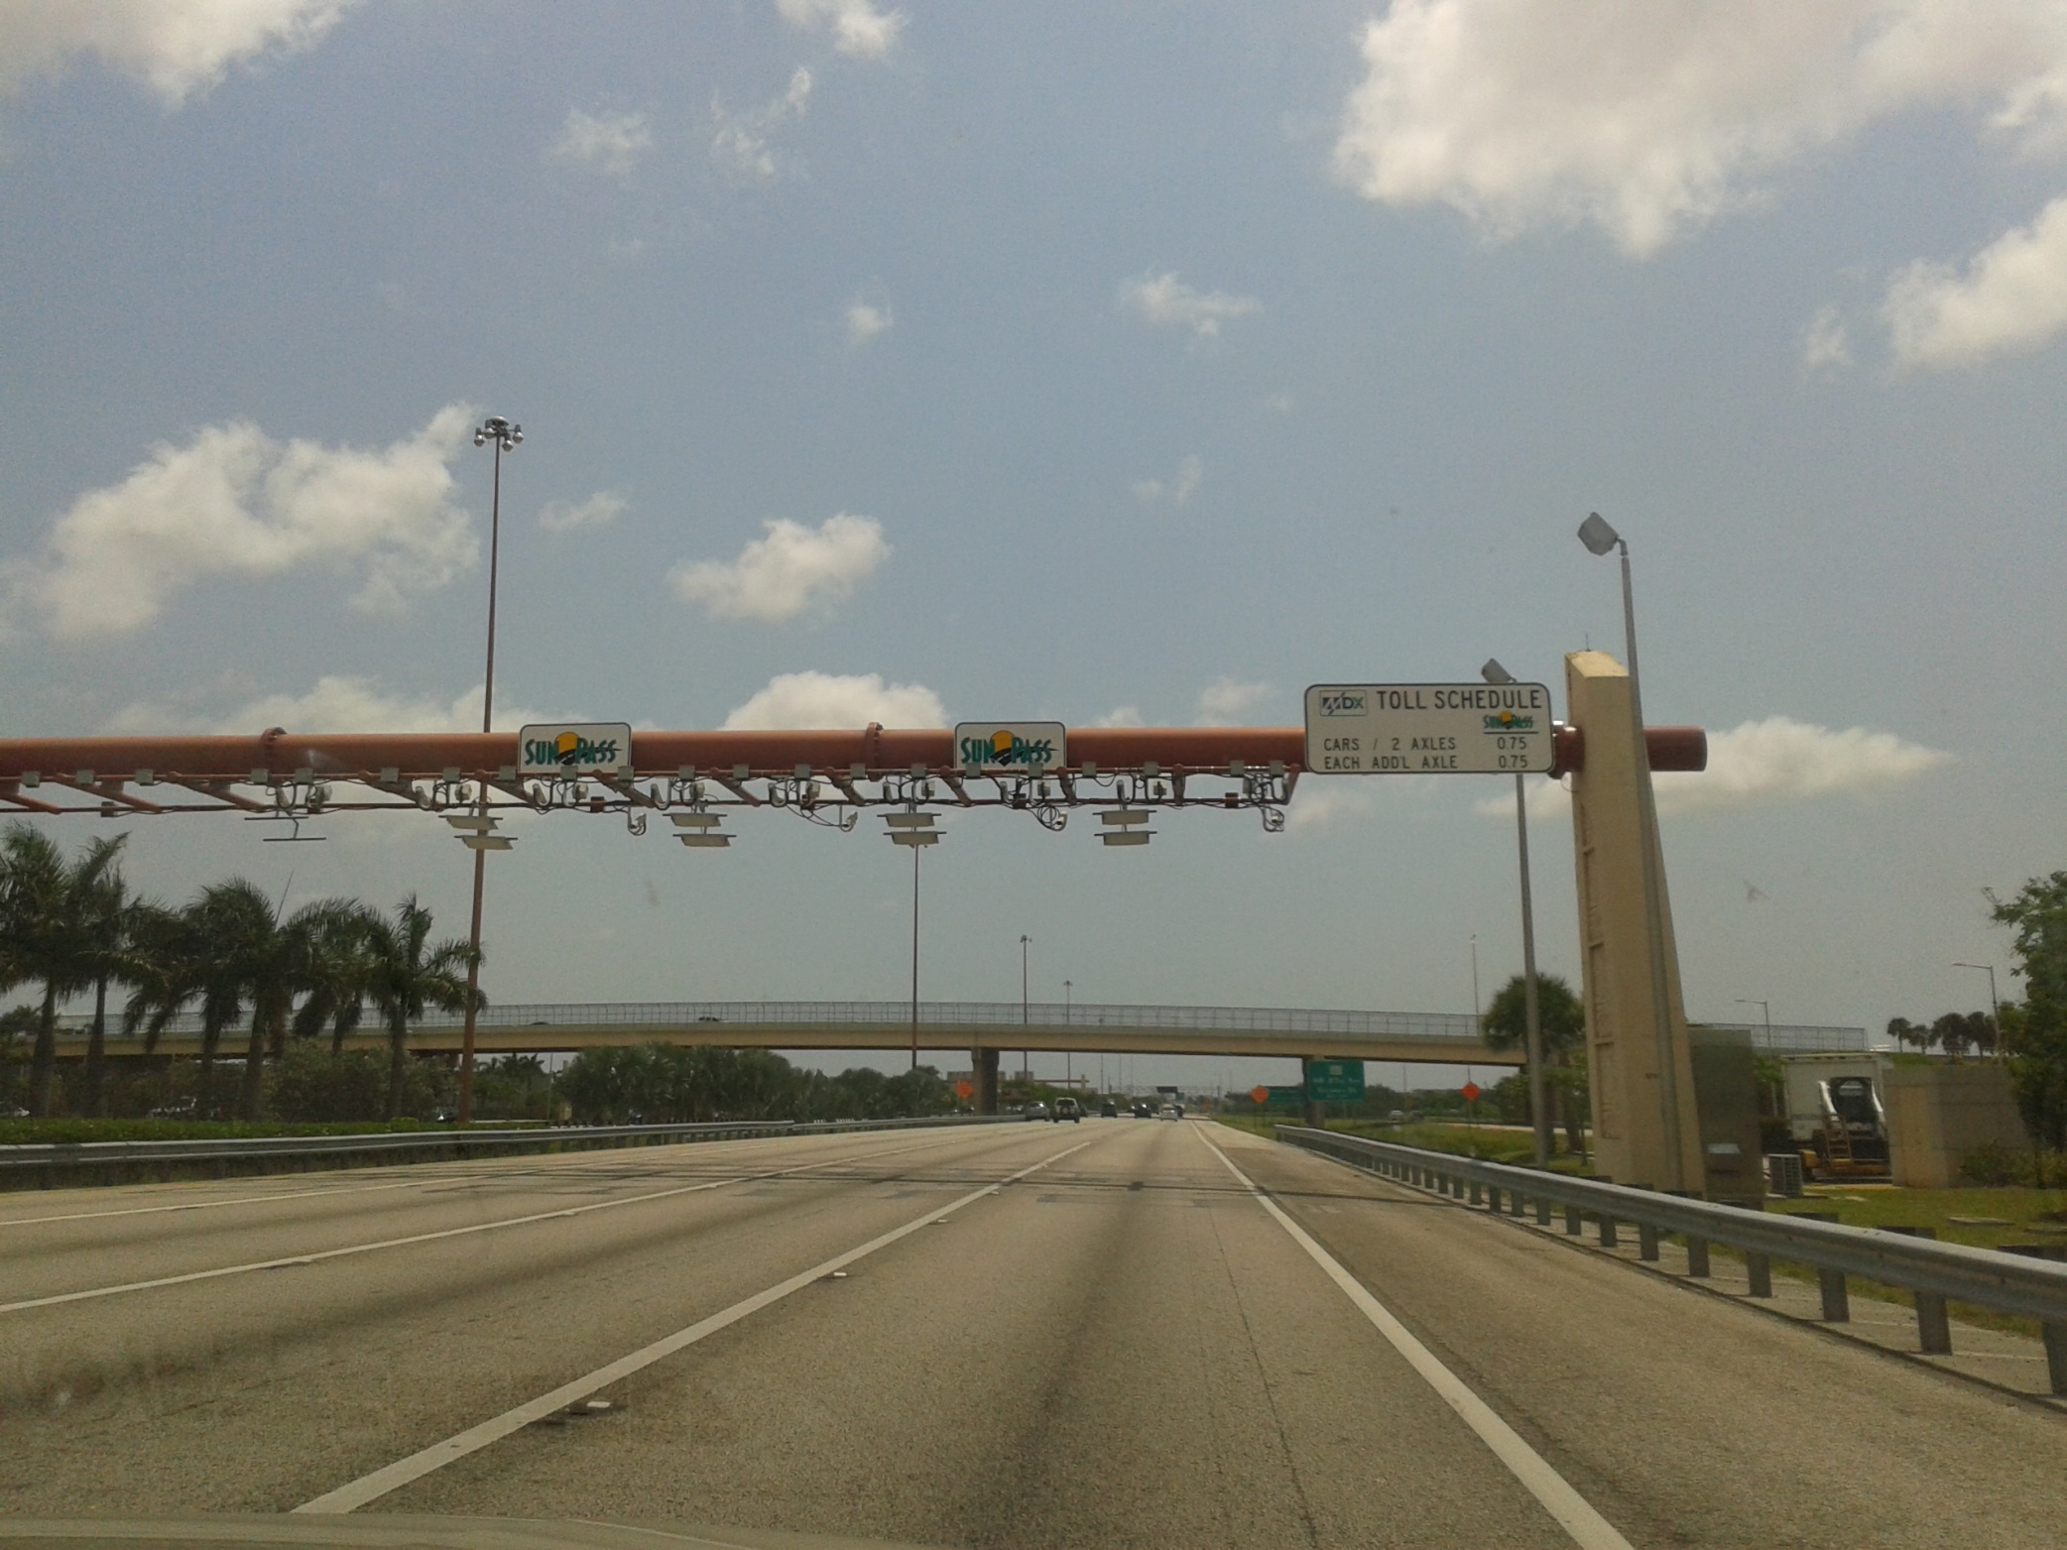

Slide 41
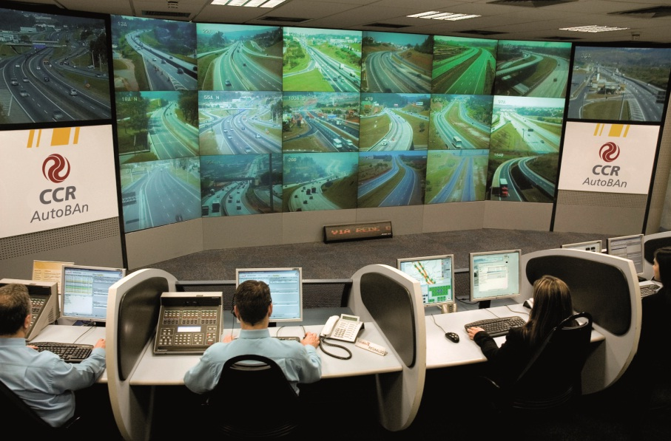
Ger. de Tráfego em Rodovias
Supervisão Aplicada às Autoestradas: Mapa de CCO

Slide 42
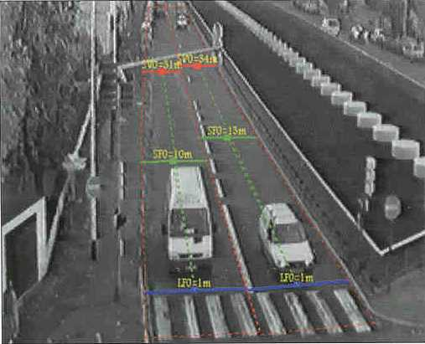
Sistema de tratamento de imagens para o Controle do Tráfego Urbano

Slide 43
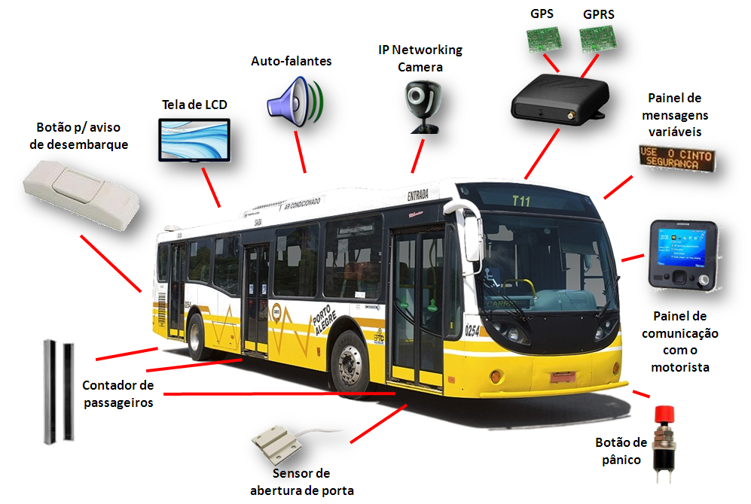
Planejamento, Programação e Gestão (Controle Operacional)
Supervisão, Fiscalização, Gestão e Controle Operacional
  Monitoramento e Gestão dos Serviços Prestados (Viagens, Rotas e Ofertas)
    Ilustração das Funcionalidades:

Slide 44
Definição de ITS (Propósito)
De forma mais completa, Williams (2008) define ITS como:
  “serviços de apoio aos viajantes de todas as classes – motoristas, passageiros e pedestres - e também como apoio à gestão e desempenho da rede rodoviária, utilizando sistemas de informação, comunicação e controle, nos cenários urbano e rural, para proporcionar maior segurança e melhorar a experiência de viajar, incluindo aspectos intermodos ou multimodos”.
  “Tais serviços incluem a prevenção de acidentes e mitigação, serviços de resposta e apoio em emergências, de assistência ao motorista, informação ao viajante, gestão do tráfego, informação e entretenimento (infotainment) durante a rota, transportes públicos (de passageiros), transportes comerciais e de serviços, prevenção ao roubo e após a recuperação deste”.
    Para lista de atores e funções ITS é melhor ver ABNT e AUSTROADS
Notes:
44

Slide 45
Fundamentos de ITS
“Direcionamentos” e Objetivos

Slide 46
“Direcionamentos - Metas”
Ênfase na graduação (PTR2580):
  Formação de Engenheiros Civis que poderão, futuramente, vir a estar responsáveis pela operação de complexos rodoviários ou de sistemas de transportes e o conhecimento de ferramentas ITS será útil em sua prática profissional
Ênfase na pós-graduação (PTR5917):
  Formação de pesquisadores e engenheiros com capacidade de se apropriar do ferramental ITS, tanto em termos de pesquisas como em soluções profissionais diferenciadas, dominando as tecnologias e seus componentes, explorando serviços específicos sob diferentes visões.
Notes:
Confirmar nome do Proj. “Stadium” ????
46

Slide 47
“Direcionamentos - Métodos”
Graduação (PTR2580):
  A Arquitetura de ITS é explorada de forma canônica, empregando-se a Modelagem UML (Unified Modeling Language), normalmente utilizada para descrever as Arquiteturas ITS
Pós-graduação (PTR5917):
  Além da Modelagem clássica de UML, são exploradas pesquisas anteriores e em andamento, buscando mostrar os limites (fronteiras) do emprego das tecnologias ITS.
Notes:
Confirmar nome do Proj. “Stadium” ????
47

Slide 48
ITS: Objetivos
Visa endereçar respostas nas seguintes áreas de aplicações (WILLIAMS, Bob. Intelligent Transport Systems Standards. Artech House, 2008):
  Multimodalidade de viagem: informações ao usuário
  Operações na “rede de transporte”
    Gerenciamento de Tráfego
    Gerenciamento do Transporte Público Coletivo
  Operação de Veículos
    Outras Frotas
    Mobilidade e conectividade da carga
  Atividades de coordenação de resposta a emergências e desastres
  Tarifação variável: para viagens pessoais e cargas
Notes:
Confirmar nome do Proj. “Stadium” ????
48

Slide 49
Objetivos
Explorar a aplicação de “Pacotes de Serviços” (“Ferramentas Telemáticas”) TICs no setor de Transportes [“(Rodo)Viários”]:
  Ger. de Transporte Público (de Passageiros)
    APTS / IPTS: Advanced (Intelligent) Public Transportation Services
  Informações ao Usuário
    ATIS: Advanced (Intelligent) Traveler Information Services
  Pagamento relacionado ao Transporte (Tarifação Variável)
    EFC / AFC: Electronic (Automatic) Fee Collection (Toll)
  Ger. de Tráfego
    ATMS / ITMS: Advanced (Intelligent) Traffic Management Services
  Operação de Veículos (Frotas e Mobilidade da Carga)
    CVO: Commercial Vehicle Operations
  Gerenciamento e coordenação de resposta a desastres e emergências
Notes:
APTS = Advanced Public Transportation Services
ATIS = Advanced Traveler Information Services
EFC = Electronic Fee Collection
ATMS = Advanced Traffic Management Services
CVO = Commercial Vehicle Operations

Slide 50
Fundamentos de ITS
Arquiteturas ITS

Slide 51
Diagrama de Interconexão da Arquitetura Física do Modelo Nacional Americano de ITS
Usuários
Centros de Controle
Gestão da Operação do Tráfego
Gestão de emergências
Administração de Pedágios
Apoio ao Usuário à Distância
Gestão de Implantação e Manutenção
Serviços de Geração de Dados e Informações
Gestão de Veículos Comerciais
Acesso a Informações
Administração de Transporte de Passageiros
Gerenciamento dos Dados Arquivados/Coletados
Gestão da Frota Operacional
Comunicação Sem Fio (Celular)
Comunicação entre Bases Fixas
Veículos de Usuários Particulares
Call Boxes
Atendimento de Emergências Ambulâncias / Polícia / Bombeiros
CFTV Câmeras
Analisador de Tráfego
Comunicação entre Veículos
Frota de Veículos de Transporte de Carga
Pedágios
Comunicação Short range - DSR
Frota de Veículos de Transporte de Passageiros
PMV
EST METEOR.
Equipamentos
de Campo
Frota Operacional de Operação e Manutenção
BALANÇAS
Frota

Slide 52
Arquitetura Esquemática do Projeto CAPITALS (Figura 3.5)
PARIS ROME BRUSSELS MADRID BERLIN
Usuários
Motoristas / Usuários Finais
Finais
RDS
Controle
VMS
WWW
E.
Card
de
VMS
E.
Card
VMS
Administrações
TMC
Acesso
Públicas
Provedores
“
Easy City
”
de
Centro
Serviço
de
Serviço
Provedores
de
Centro de
Servidor
Servidor de
Informações de
Planejamento de
Viagens
Centro de
Informações
Informações /
Serviços
das Informações
Informações
Provedor
Servidor
Telemáticos
de Tráfego
de
Serviço
Predição
Parkg
Outros
Provedores
TCC
TCC
TCC
Outros
TCC
Outros
MTC
UTC
UTC
MTC
fcd
SIER
Ville

Slide 53















ITS (RITA): Áreas de Aplicação
INFRA-ESTRUTURA INTELIGENTE
Controle de Rodovias
Controle de Tráfego Urbano
Gestão de Transporte de Passageiros
Gestão de Incidentes
Gestão de Emergências
Meios Eletrônicos de Pagamento e Tarifação
Informação ao Usuário
Gestão da Informação
Prevenção de Acidentes e Segurança
Operação e Manutenção Rodoviária
i
Gerenciamento das Condições Climáticas
Integração Inter-modal de Viagens
Operação de Veículos Comerciais
VEÍCULOS INTELIGENTES
Sistema de Prevenção de Colisões
Sistema de Atendimento ao Motorista
Sistema de Notificação de Colisão

Slide 54
Diagrama simplificado da Arquitetura Lógica do Modelo Nacional Americano de ITS
Detalhamento das
Emergências
Serviços
de Pagamento
Eletrônico (7)
Serviços de
Informações
ao Viajante
e ao
Motorista (6)
Solicitação de
Crédito / Pagamento
Notificação de
Emergência
Serviços de
Emergência (5)
Pagamento
efetuado
Polícia /
Bombeiros
Banco de Dados
sobre
Incidentes
Instituição
Financeira
Solicitação
de Rota
Escala de
Transportes
Banco de Dados
sobre Rotas
Solicitação
de
Reserva do TP
Operação de
Veículos
Comerciais (2)
Informações
sobre Rotas
Serviços de
Gerenciamento de
Transportes (4)
Planejamento e
Desenvolvimento (8)
Banco de Dados
de Planejamento
Informações
sobre Rotas
Veículo
Comercial
Informações
de Tráfego
Solicitação de
Prioridade ao TP
Planejadores
ITS
Banco de Dados sobre
Congestionamentos
Monitoração e
Controle do
Veículo (3)
Estados dos
Veículos
Serviços de
Gerenciamento de
Tráfego (1)
Informações
de Tráfego
Tráfego
Veículo
Básico
Informação
sobre Incidentes
Notificação
de Incidentes

Slide 55
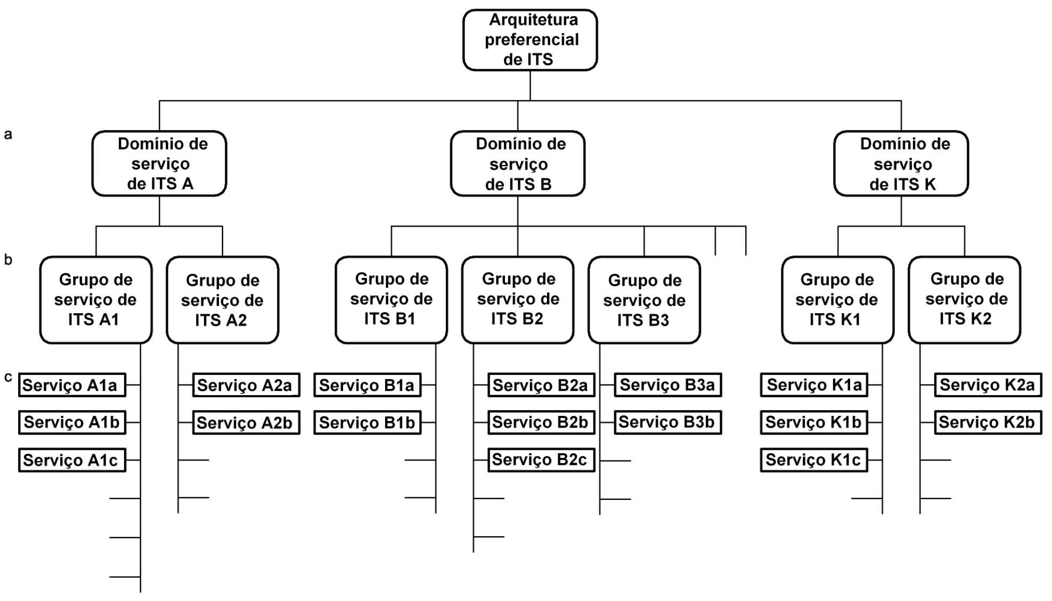
14813 -1: Hierarquia de definições dos serviços de ITS para a arquitetura de referência de ITS

Slide 56
14813 -1: Arquitetura(s) de modelo de referência
para o setor de ITS
Arquitetura de referência de ITS
1. Informações ao viajante
2. Operações e gerenciamento de tráfego
3. Veículo
4. Transporte de cargas
8. Segurança pessoal relacionada ao transporte rodoviário
7. Pagamento eletrônico relacionado ao transporte
6. Emergência
5. Transporte público
12. Gerenciamento dos dados de ITS
11. Segurança nacional
10. Gerenciamento e coordenação de resposta a desastres
9. Monitoramento das condições climáticas e ambientais

Slide 57
14813 -1: Arquitetura(s) de modelo de referência
para o setor de ITS
Arquitetura de referência de ITS
1. Informações ao viajante
1.2 Informações durante o transcurso da viagem
1.3 Orientação de rota e navegação - Antes do início da viagem
1.1 Informações antes do início da viagem
1.5. Apoio ao planejamento da viagem
1.4. Orientação de rota e navegação - Durante o transcurso da viagem
1.6. Informações sobre serviços de viagem
Notes:
57

Slide 58
14813 – 1: (11) domínios de serviço de ITS
Informações ao viajante: Fornecimento de informações estáticas e dinâmicas sobre a rede de transporte para usuários, incluindo opções modais e baldeações.
Operações e gerenciamento de tráfego: Gerenciamento da circulação de veículos, viajantes e pedestres em toda a rede de transporte rodoviário.
Transporte público: Operação de serviços de transporte público e o fornecimento de informações operacionais ao operador e ao usuário, incluindo aspectos multimodais.
Transporte de cargas: Gerenciamento das operações de veículos comerciais, gerenciamento de cargas e frotas, e atividades que aceleram o processo de autorização para carga em fronteiras nacionais e jurisdicionais e agilizam as baldeações modais para carga autorizada.
Pagamento eletrônico relacionado ao transporte: Transações e reservas para serviços relacionados ao transporte.
Serviços de veículo: Aumento da segurança e eficiência nas operações do veículo, através de advertências e assistências a usuários ou controle das operações do veículo.

Slide 59
14813 – 1: (11) domínios de serviço de ITS
Emergência: Serviços prestados em resposta a incidentes que são categorizados como emergência.
Gerenciamento e coordenação de resposta a desastres: Atividades baseadas o transporte rodoviário em resposta a desastres naturais, distúrbios civis ou ataques terroristas.
Segurança nacional: Atividades que diretamente protegem ou atenuam o dano físico ou operacional às pessoas e instalações devido a desastres naturais, distúrbios civis ou ataques terroristas.
Segurança pessoal relacionada ao transporte rodoviário: Proteção dos usuários de transporte incluindo pedestres e usuários vulneráveis.
Monitoramento das condições climáticas e ambientais: Atividades que monitoram e notificam as condições climáticas e ambientais.

Slide 60
Fundamentos de ITS
Sobre a disciplina:
Macro Temas e Calendário (v_13_9_17)

Slide 61
Macro-Programação: “Fundamentos ITS”
Parte 1 | Introdução | Planejamento da Disciplina. Pacotes de Serviços (e Funções) ITS. Arcabouço Conceitual e Metodológico - Arquiteturas ITS. Informações ao Usuário [ITIS]
Parte 2 | Gerenciamento de Tráfego [IHS / ITMS] | Cenário Interurbano - Supervisão Aplicada as Rodovias. Fiscalização do cumprimento de regras de trânsito. Serviços de Apoio aos Usuários (SAU). Cenário Urbano - Gerenciamento de Incidentes. Controle do Fluxo e da Demanda.
Parte 3 | Gerenciamento de Frotas [IPTS, CVO] | Cenário Urbano: Operação do Transporte Público (TP) de “Rota Fixa”. Gestão de Frotas e dos Serviços Prestados. Prevenção e Segurança. Coordenação Multimodos. BRTs (Bus Rapid Transit) Transporte sob Demanda. Processos relacionados ao Veículo Comercial (Baldeações Modais). Gerenciamento de Frotas para o Transporte de Cargas.
Notes:
61

Slide 62
Macro-Programação: “Fundamentos ITS”
Parte 4 | Coordenação de Resposta à Emergências e Desastres | Transporte de Cargas Perigosas (HAZMAT). Tratamento de Incidentes - categorizados como emergência. Atividades, baseadas no transporte rodoviário, em resposta a desastres.
Parte 5 | Tarifação Variável [EFC / ETC] | Arrecadação / Validação e “Clearing”. Cenário Interurbano - Pagamento Eletrônico de Pedágio. Cenário Urbano - Geração e Distribuição (dos créditos eletrônicos). Controle de Benefícios.
Parte 6 | Exemplos de Aplicações | ITS aplicado em Grandes Eventos, Portos e na Distribuição de Mercadorias
Parte 7 | Próxima Geração de ITS | ITS Colaborativo (ITS-C)
Notes:
62

Slide 63
Macro-Programação: “Fundamentos ITS”
Parte 8 | Apresentações | Temas diversos
Parte 9 | Projeto Integrado | Proposição de “intervenções tecnológicas - ITS” visando a “melhoria da operação”.
Parte 10 | Laboratórios | Objetos Móveis
Notes:
63

Slide 64
Fundamentos de ITS
Sobre a disciplina:
Forma de Apresentação,
Plano de Aulas,
Critério de Avaliação e
Projeto Temático

Slide 65
Forma de Apresentação
“Pacotes” de Serviços
  Funções envolvidas
    Propósito [o que é]
    Benefícios → Correlacionamento das Funções ITS com os Atores [para que serve]
  Integração (inter-relacionamento) com outras funções ou pacotes
  Aspectos da Tecnologia envolvida (padrões, interfaces)
Aspectos de Implantação
  Implementações de sucesso
  Exemplos de Boas Práticas
Referências para maiores informações
Notes:
O lado “bom” da tecnologia
Dificuldades tecnológicas
Potencial de Impactos e Impactos Medidos (Gerais na Operação)
65

Slide 66
Forma de Apresentação
Considerações Gerais [“Dicas” (“Caveats”)]
  Alertas
    Considerações práticas quanto à implementação
      para o usuário, organizacionais, ...
    Dificuldades tecnológicas
      o lado “ruim” da tecnologia
      problemas que podem ocorrer
  Reflexões
    Aspectos de custo-benefício (Benefícios Diretos e/ou Indiretos)
    Potencial de Impactos e Impactos Medidos (Gerais na Operação)
      impactos causados pela aplicação dos serviços (ou variantes)
Notes:
O lado “bom” da tecnologia
Dificuldades tecnológicas
Potencial de Impactos e Impactos Medidos (Gerais na Operação)
66

Slide 67
Plano de Aulas
Aulas Convencionais
  Módulo 1 (~ 1h15min)
    Aulas Expositivas (Participativas)
      das 13h30min até 14h45min
  Módulo 2 (~ 1h)
    Exemplos de Aplicações / Apresentações
      das 15h até 16h
  Intervalo para Café (~30min)
      das 16h até 16h30min
  Módulo 3 (~ 1h)
    Aulas Práticas c/ Roteiros de Laboratórios de ITS
        das 16h30min até 17h30min
Notes:
67

Slide 68
Critério de Avaliação
A Média Final da disciplina obedece à seguinte composição:
MF = 50% * M_Projeto + 50% * M_Provas
M_Provas = 60% * Prova + 40% * Testes (*)
MF = Média Final
(*) Exercícios Individuais no STOA
Projeto Temático: a ser definido

Slide 69
Projetos Temáticos
Desenvolvimento:
  Diagrama Esquemático (A3)
  Apresentação do Projeto (Apres)
  Relatório Final (na forma de artigo)
Notes:
69

Slide 70
ITS-C (Sistemas Inteligentes de Transportes - Colaborativos)
Ênfase 1: Aplicação de ITS na Operação de Transportes Públicos Urbanos por Ônibus
Dissertações Principais em andamento e já concluídas
Métodos de programação e controle operacional de frotas de ônibus
Rastreamento de viajantes nos pontos de ônibus
Estimativa de Lotação de passageiros
Infraestrutura de Referência de ITS para o transporte público urbano por ônibus
Modelagem e Simulação da Aplicação de Prioridade Semafórica Condicional em Corredores de ônibus (2015)
Dissertações e Teses correlacionadas
Integração da bicicleta como meio de transporte de última milha
Influência de fatores climáticos na operação de frotas de ônibus urbanos
Ônibus como sensor de variáveis atmosféricas
Comunicação por luz em aplicações ITS
Notes:
Dissertações Principais ou em Temas Centrais
Aplicação de ITS em métodos de Operação de Frotas, visando o aperfeiçoamento dos Serviços Prestados em Redes de Ônibus
Inclusão do viajante na Programação dos Serviços de ônibus, utilizando métodos de computação coletiva (crowdsourcing)
Estimativa da lotação (máxima ocupação) dos ônibus através da telefonia celular
Infraestrutura de referência com base na Subarquitetura de ITS definida pela UITP (União Internacional de Transporte Público) para o transporte público por ônibus
Dissertações e teses correlacionadas
Proposta de um sistema de gestão de bicicletas (do próprio usuário), visando essas serem o acesso de última milha aos sistemas de transporte público, em especial por ônibus
Análise da influência de fatores externos nos padrões de operação da frota de ônibus urbanos
Ônibus como plataforma móvel de medição de variáveis atmosféricas
Aplicação de VLC (Visible Light Communication) no contexto de sistemas ITS

Slide 71
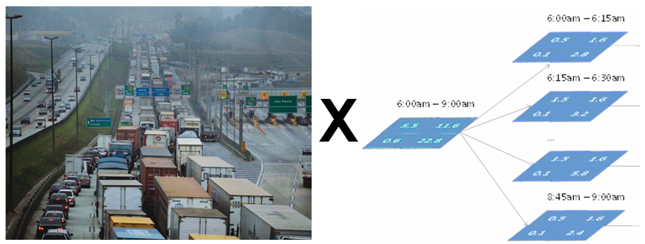
ITS-C (Sistemas Inteligentes de Transportes - Colaborativos)
Ênfase 2: Aplicação de ITS na Operação de Tráfego Urbano e Interurbano
Dissertações em andamento e já concluídas
Sistemas Inteligentes de Gerenciamento de Tráfego Urbano para a melhoria dos serviços de transporte público
Alocação Dinâmica de Tráfego na Rede Rodoviária de Entorno da Conurbação da Cidade de São Paulo
Sistemas de Identificação Veicular: Reconhecimento Automático de Placas (2015)
Simulação e Modelagem
Micromodelos (VISSIM)
Macromodelos (VISUM)
Mesomodelos (MATSim)
Notes:
Dissertações em anadamento
Possíveis cenários de aplicação de Sistemas ITS voltados ao Controle de Tráfego Urbano para a melhoria dos serviços de transporte público numa cidade de médio porte entre 2025 e 2030
Aplicação de Sistemas Avançados de Gerenciamento de Tráfego e Macro ( e Meso) Modelos de Simulação no entorno da Região Metropolitana de São Paulo

Slide 72
Projetos Temáticos
Dissertações e Trabalhos de Formatura concluídos
  PERON. L. Contribuição Metodológica para a aplicação de Prioridade Semafórica Condicional em Corredores de Ônibus. Dissertação de Mestrado. EPUSP, 2015.
    HOSHINA, L. N. N; CHIOVETTI, P. B.; DELUCA, R. S. Estudo de Viabilidade e Impactos da Aplicação de Ferramentas ITS em Faixas e Corredores de Ônibus. Trabalho de Conclusão de Curso. EPUSP, 2015.
    FRANCO, Bruno de Almeida Franco; SILVA, Nadian Julia Barbosa. Método para a avaliação de soluções em transporte com uso de microssimulação. Trabalho de Conclusão de Curso. EPUSP, 2016.
Notes:
72

Slide 73
Projetos Temáticos
Trabalhos de Formatura concluídos
  MARTIN, B. M.; SANTIAGO, J. M.; ALILL, L. V.; SOUZA, L. F. Simulação e análise do fluxo de pedestres em terminais. Trabalho de Conclusão de Curso. EPUSP, 2017.
  CRUZ, D. A.; PRIMON, H. B.; ANDRADE, M. H.; LABOISSIÈRE, R. D. Estruturação de caminhos de pedestres. Trabalho de Conclusão de Curso. EPUSP, 2015.
Notes:
73

Slide 74
Projetos Temáticos
Trabalhos de Formatura concluídos e em andamento
  MUSSO, B. O.; ALBERNAZ, F. G. M.; TONUS, G. T. R.; BOUCHER, L-H. C. Elaboração de um modelo macroscópico de tráfego. Trabalho de Conclusão de Curso. EPUSP, 2017.
    FIORI, C.; MONTEIRO, J. H. M.; SHINYE, L. T.; FALLAGUASTA, N. L. Desenvolvimento de metodologia de escolha de trechos quanto a sua adequabilidade ao sistema cicloviário, baseado nos métodos atuais, com validação por simulação. Trabalho de Conclusão de Curso (TF1). EPUSP, 2017.
Notes:
74

Slide 75
Projetos Temáticos
Trabalhos de Formatura em andamento
    KOGA, A. Y. K.; FUKUHARA, A. A.; KITASATO, G. J. H.; TORRES, N. M. Estudo do Corredor de ônibus “Nove de Julho” através de ferramentas de simulação de tráfego. Trabalho de Conclusão de Curso (TF1). EPUSP, 2017
    CASARI, J. P. A.; SARAIVA, P. B.; ORTEGA, V. E. T. Simulação de faixas de ônibus em vias arteriais da Cidade de São Paulo. Trabalho de Conclusão de Curso (TF1). EPUSP, 2017.
    BARBOSA, C. C. C.; DINIZ, G. L. R.; RIBEIRO, V. G. Uso de simulação para proposição de melhorias em sistemas de transportes. Trabalho de Conclusão de Curso (TF1). EPUSP, 2017.
Notes:
75

Slide 76
Projetos Temáticos
Dissertações e Trabalhos de Formatura concluídos
  BERNARDI, E. Os Sistemas de Identificação Veicular, em especial o Reconhecimento Automático de Placas. Dissertação de Mestrado. EPUSP, 2015.
  RENTES, A. C. K.; DANTAS Neto, E.; ROMÃO, V. M. V.; SPRICIGO, V. M. Rodovias Inteligentes: Estudo de Casos e Adequação de Parâmetros de Projetos. Trabalho de Conclusão de Curso. EPUSP, 2015.
Notes:
76

Slide 77
Projetos Temáticos
Dissertações em andamento
  [1] Arnaldo Luís Santos Pereira. Métodos e Sistemas de Programação e Controle Operacional de Redes de ônibus: aplicabilidade à realidade de centros urbanos em países em desenvolvimento. Início: 2015.
    Estudo das principais experiências tecnológicas dedicadas ao aperfeiçoamento da Operação de Redes de Ônibus Urbanos e sua aplicabilidade nos sistemas das cidades de países em desenvolvimento em geral e nos centros urbanos brasileiros em particular.
  [2] Claudio de Senna Frederico. Rastreamento de viajantes nos pontos de ônibus utilizando métodos de computação coletiva - crowdsourcing – e integração dos dados em tempo real com o sistema de controle operacional. Início: 2015.
    Desenvolver conceitualmente uma solução que inclua nos controles centrais de sistemas de ônibus, que já tenham rastreamento dos veículos, os dados em tempo real de passageiros esperando nos pontos de parada.
Notes:
77

Slide 78
Projetos Temáticos
Dissertações em andamento
  [3] Edson Hilios Marques Nunes. Estudo de um sistema de estimativa de lotação de transporte público urbano, utilizando Wi-Fi de Telefones Celulares. Início: 2015.
    Estudar alternativas de aferição da lotação dos veículos e o seu papel no planejamento e operação do transporte público.
  [4] Stenio Franco Silva. Proposta de subarquitetura de Referência de ITS para o Transporte Púbico de Passageiros Urbano por Ônibus. Início: 2016.
    Busca identificar os requisitos funcionais e operacionais de uma realidade local do Transporte Público Urbano por Ônibus no Brasil e que seja adequada à realidade institucional, legal e econômica brasileira.
  CHIOVETTI, Pedro. B.
Notes:
78

Slide 79
Projetos Temáticos
Dissertações (e teses) em andamento
  [6] Luca de Biase. Possíveis cenários de aplicação de sistemas inteligentes de gerenciamento de tráfego urbano para a melhoria dos serviços de transporte público: estudo de caso de uma cidade de médio porte para 2025 e 2030 (médio e longo prazo). Início: 2016.
    Elaboração de um roteiro de melhores práticas ITS para o gerenciamento inteligente do tráfego, que poderão ser utilizadas no contexto de uma cidade brasileira de médio porte, para a melhoria do serviço público de ônibus, considerando os cenários de médio (2025) e longo prazo (2030).
  BARROS, Olímpio M.
  MARTINS, Douglas C.
Notes:
79

Slide 80
Projetos Temáticos
Dissertações em finalização
  [5] Alexsandro Sérgio da Silva. Proposta de metodologia e arquitetura de um sistema de gestão, para integração do uso da bicicleta como meio de transporte da residência ao ponto de ônibus. Início: 2014.
    Propor uma sub-arquitetura de ITS que contemple a gestão de bicicletas, tanto alugadas quanto dos próprios usuários, de forma a permitir que sejam utilizadas como modo de transporte para que os usuários possam se deslocar de suas residências até os terminais de transporte público.
  [7] Erick Sobreiro Gonçalves. Análise de padrões operacionais da frota de ônibus de transporte no Município de São Paulo e a influência de fatores externos em sua dinâmica. Início: 2014.
    Medida, através de aplicação de Sistemas de Informações Geográficas, da interferência de condições climáticas adversas na operação de ônibus (tempo de ciclo e velocidade) na Cidade de São Paulo.
Notes:
80

Slide 81
Fundamentos de ITS
Bibliografia Sugerida e
Leitura Recomendada

Slide 82
Bibliografia Sugerida
ANTP – Associação Nacional de Transportes Públicos. Sistemas Inteligentes de Transportes. Série Cadernos Técnicos – Volume 8. São Paulo. Maio de 2012.
  http://issuu.com/efzy/docs/ct_its201208/1?e=2834637/4039886
WILLIAMS, Bob. Intelligent Transport Systems Standards. Artech House, 2008. [e-book]
Notes:
82

Slide 83
Leitura Recomendada – Aula 1
ABNT / ISO 14813-2006 – Parte 1
ANTP – Associação Nacional de Transportes Públicos. Sistemas Inteligentes de Transportes. Série Cadernos Técnicos – Volume 8. São Paulo. Maio de 2012.
  http://issuu.com/efzy/docs/ct_its201208/1?e=2834637/4039886
  Artigo 2: Planejamento em Sistemas de Transportes Inteligentes (ITS)
  (Para ser respondido no STOA até Aula 2)
Notes:
83

Slide 84
PTR5917 – ITS
Profº. Caio Fernando Fontana
  E-mail: caioffontana@unifesp.br
Profº. Claudio L. Marte
  Tel (Poli): [11] 3091-9983
  E-mail: claudio.marte@usp.br
Profº. Leopoldo R. Yoshioka
  Tel (Poli): [11] 3091-5536
  E-mail: lryoshioka@gmail.com
STOA:
  PTR5917_2017

Slide 85
Definição de ITS (Histórico)
Primeiro semáforo
em uma rua de
Nova York
(1928)
FIGUEIREDO, L. M. B.
Sistemas Inteligentes
de Transporte.
Porto, 2005. 250p.
Tese de Doutoramento
em Engenharia Electrotécnica
e de Computadores,
Universidade do Porto,
Porto, 2005.

Slide 86
Definição de ITS (Histórico)
Nos anos 70 foram desenvolvidos vários sistemas para a indicação de percursos baseados nas condições de tráfego em tempo real, desenvolvidos no Japão e na Alemanha, respectivamente:
  CACS (Comprehensive Automobile Traffic Control System)
  ALI (Autofabrer Leit and Information System)
Nesse período surgiram os primeiros sistemas GPS (Global Positioning System) que foram resultado do desenvolvimento de um projeto militar
(FIGUEIREDO, 2005)
Notes:
Os Sistemas Inteligentes de Transporte (ITS [i]) vem atraindo interesse mundial por parte dos profissionais de transportes, da indústria automotiva, gestores públicos entre outros.
Os japoneses possivelmente foram os precursores, por terem iniciado essa noção moderna de ITS com um trabalho realizado em meados de 1980. Na década de 1970 os Estados Unidos abordaram a aplicação de ITS em um estágio inicial no âmbito do Projeto Electronic Route Guidance[ii]. Naquela época, não havia um nome específico para ITS, sendo este considerado como parte do controle de tráfego. A União Européia escolheu o tema, em parte baseada numa reação aos japoneses e em parte estimulada por um trabalho pioneiro da Siemens. [iii]
Os Estados Unidos adotou o tema no final de 1980, referindo-se ao assunto como Intelligent Vehicle Highway Systems [iv]. [v]
Para não ficarem atrás, os europeus trouxeram outro significado para o assunto, desta vez a expressão foi Advanced Transport Telematics[vi], refletindo a evolução da aplicação das tecnologias de informação e comunicação para o setor de transportes. Data dessa época o termo telemática [vii].
Os Estados Unidos, em seguida, vieram com outro termo, ITS, dando reconhecimento a toda aplicação de tecnologia para sistemas de trânsito, bem como veículos e rodovias. Felizmente, esse nome parece ter dado certo, sendo adotado por muitas organizações internacionais. Na verdade, as séries anuais de Congressos Mundiais, co-patrocinados pela Europa, Estados Unidos e Japão trazem este nome desde o primeiro congresso, realizado em Paris em 1994.
Por outro lado, a ISO[viii], órgão responsável pelo desenvolvimento de normas internacionais, decidiu ainda usar outro termo em suas atividades de desenvolvimento de padrões – Telemática aplicada às estradas, tráfego e transporte[ix].
[i] Intelligent Transport Systems
[ii] ERGS - Electronic Route Guidance
[iii] Projeto de orientação Ali-Scout, em Berlim
[iv] IVHS - Intelligent Vehicle Highway Systems
[v] MCQUEEN, Bob; MCQUEEN, Judy. Intelligent Transport Systems Architecture. Norwood, 1999, Artech House Inc.
[vi] ATT - Advanced Transport Telematics
[vii] Telemática: Combinação de Telecomunicações e Informática. Telemática nos Transportes: Aplicação conjunta de Telecomunicações e Tecnologia da Informação (Informática) ao setor de transportes
[viii] International Standards Organization
[ix] Road Traffic and Transport Telematics
86

Slide 87
Definição de ITS (Histórico)
  1970: Electronic Route Guidance - USA
    considerado como parte do controle de tráfego
  1980:
    Intelligent Vehicle Highway Systems - USA
    Advanced Transport Telematics - EU
  Telemática (TIC): Combinação de Telecomunicações e Informática.
  Telemática nos Transportes: Aplicação conjunta de Telecomunicações e Tecnologia da Informação (TIC) ao setor de transportes
(WILLIAMS, 2008)
Notes:
Os Sistemas Inteligentes de Transporte (ITS [i]) vem atraindo interesse mundial por parte dos profissionais de transportes, da indústria automotiva, gestores públicos entre outros.
Os japoneses possivelmente foram os precursores, por terem iniciado essa noção moderna de ITS com um trabalho realizado em meados de 1980. Na década de 1970 os Estados Unidos abordaram a aplicação de ITS em um estágio inicial no âmbito do Projeto Electronic Route Guidance[ii]. Naquela época, não havia um nome específico para ITS, sendo este considerado como parte do controle de tráfego. A União Européia escolheu o tema, em parte baseada numa reação aos japoneses e em parte estimulada por um trabalho pioneiro da Siemens. [iii]
Os Estados Unidos adotou o tema no final de 1980, referindo-se ao assunto como Intelligent Vehicle Highway Systems [iv]. [v]
Para não ficarem atrás, os europeus trouxeram outro significado para o assunto, desta vez a expressão foi Advanced Transport Telematics[vi], refletindo a evolução da aplicação das tecnologias de informação e comunicação para o setor de transportes. Data dessa época o termo telemática [vii].
Os Estados Unidos, em seguida, vieram com outro termo, ITS, dando reconhecimento a toda aplicação de tecnologia para sistemas de trânsito, bem como veículos e rodovias. Felizmente, esse nome parece ter dado certo, sendo adotado por muitas organizações internacionais. Na verdade, as séries anuais de Congressos Mundiais, co-patrocinados pela Europa, Estados Unidos e Japão trazem este nome desde o primeiro congresso, realizado em Paris em 1994.
Por outro lado, a ISO[viii], órgão responsável pelo desenvolvimento de normas internacionais, decidiu ainda usar outro termo em suas atividades de desenvolvimento de padrões – Telemática aplicada às estradas, tráfego e transporte[ix].
[i] Intelligent Transport Systems
[ii] ERGS - Electronic Route Guidance
[iii] Projeto de orientação Ali-Scout, em Berlim
[iv] IVHS - Intelligent Vehicle Highway Systems
[v] MCQUEEN, Bob; MCQUEEN, Judy. Intelligent Transport Systems Architecture. Norwood, 1999, Artech House Inc.
[vi] ATT - Advanced Transport Telematics
[vii] Telemática: Combinação de Telecomunicações e Informática. Telemática nos Transportes: Aplicação conjunta de Telecomunicações e Tecnologia da Informação (Informática) ao setor de transportes
[viii] International Standards Organization
[ix] Road Traffic and Transport Telematics
87

Slide 88
Definição de ITS (Histórico)
Em 1986 teve início o programa PROMETHEUS (Program for European Traffic with Efficiency and Unprecedented Safety)
  liderado por empresas e universidades de 19 países
  foram desenvolvidas várias tecnologias associadas ao ITS
  em 1988 foi lançado o projeto DRIVE (Dedicated Road Infrastructure for Vehicle Safety in Europe)
    desenvolvido para teste de um sistema de comunicação para apoiar o processo de gestão de tráfego.
JESUS, I. M. S. Sistemas Inteligentes de Transporte. Porto, 2001. 156p.
Dissertação de Mestrado em Engenharia Electrotécnica e de Computadores,
Universidade do Porto, Porto, 2001.
Notes:
Os Sistemas Inteligentes de Transporte (ITS [i]) vem atraindo interesse mundial por parte dos profissionais de transportes, da indústria automotiva, gestores públicos entre outros.
Os japoneses possivelmente foram os precursores, por terem iniciado essa noção moderna de ITS com um trabalho realizado em meados de 1980. Na década de 1970 os Estados Unidos abordaram a aplicação de ITS em um estágio inicial no âmbito do Projeto Electronic Route Guidance[ii]. Naquela época, não havia um nome específico para ITS, sendo este considerado como parte do controle de tráfego. A União Européia escolheu o tema, em parte baseada numa reação aos japoneses e em parte estimulada por um trabalho pioneiro da Siemens. [iii]
Os Estados Unidos adotou o tema no final de 1980, referindo-se ao assunto como Intelligent Vehicle Highway Systems [iv]. [v]
Para não ficarem atrás, os europeus trouxeram outro significado para o assunto, desta vez a expressão foi Advanced Transport Telematics[vi], refletindo a evolução da aplicação das tecnologias de informação e comunicação para o setor de transportes. Data dessa época o termo telemática [vii].
Os Estados Unidos, em seguida, vieram com outro termo, ITS, dando reconhecimento a toda aplicação de tecnologia para sistemas de trânsito, bem como veículos e rodovias. Felizmente, esse nome parece ter dado certo, sendo adotado por muitas organizações internacionais. Na verdade, as séries anuais de Congressos Mundiais, co-patrocinados pela Europa, Estados Unidos e Japão trazem este nome desde o primeiro congresso, realizado em Paris em 1994.
Por outro lado, a ISO[viii], órgão responsável pelo desenvolvimento de normas internacionais, decidiu ainda usar outro termo em suas atividades de desenvolvimento de padrões – Telemática aplicada às estradas, tráfego e transporte[ix].
[i] Intelligent Transport Systems
[ii] ERGS - Electronic Route Guidance
[iii] Projeto de orientação Ali-Scout, em Berlim
[iv] IVHS - Intelligent Vehicle Highway Systems
[v] MCQUEEN, Bob; MCQUEEN, Judy. Intelligent Transport Systems Architecture. Norwood, 1999, Artech House Inc.
[vi] ATT - Advanced Transport Telematics
[vii] Telemática: Combinação de Telecomunicações e Informática. Telemática nos Transportes: Aplicação conjunta de Telecomunicações e Tecnologia da Informação (Informática) ao setor de transportes
[viii] International Standards Organization
[ix] Road Traffic and Transport Telematics
88

Slide 89
Definição de ITS (Histórico)
Esses dois últimos projetos (PROMETHEUS e DRIVE) deram origem ao PROMOTE e a Telematics Implementation Coordination que em conjunto criaram a ERTICO (Europe Road Transport Telematics Coordination Organization)
  uma organização mista público-privado com o objetivo de implementar e refinar um projeto Europeu de sistemas de transporte.
Nos anos 80, nos EUA, uma equipe de estudo criou a IVHS America (Intelligent Vehicle Highway Systems)
  com a intenção de formar um fórum para estabelecer o interesse no ITS e promover a cooperação internacional
JESUS, I. M. S. Sistemas Inteligentes de Transporte. Porto, 2001. 156p.
Dissertação de Mestrado em Engenharia Electrotécnica e de Computadores,
Universidade do Porto, Porto, 2001.
Notes:
Os Sistemas Inteligentes de Transporte (ITS [i]) vem atraindo interesse mundial por parte dos profissionais de transportes, da indústria automotiva, gestores públicos entre outros.
Os japoneses possivelmente foram os precursores, por terem iniciado essa noção moderna de ITS com um trabalho realizado em meados de 1980. Na década de 1970 os Estados Unidos abordaram a aplicação de ITS em um estágio inicial no âmbito do Projeto Electronic Route Guidance[ii]. Naquela época, não havia um nome específico para ITS, sendo este considerado como parte do controle de tráfego. A União Européia escolheu o tema, em parte baseada numa reação aos japoneses e em parte estimulada por um trabalho pioneiro da Siemens. [iii]
Os Estados Unidos adotou o tema no final de 1980, referindo-se ao assunto como Intelligent Vehicle Highway Systems [iv]. [v]
Para não ficarem atrás, os europeus trouxeram outro significado para o assunto, desta vez a expressão foi Advanced Transport Telematics[vi], refletindo a evolução da aplicação das tecnologias de informação e comunicação para o setor de transportes. Data dessa época o termo telemática [vii].
Os Estados Unidos, em seguida, vieram com outro termo, ITS, dando reconhecimento a toda aplicação de tecnologia para sistemas de trânsito, bem como veículos e rodovias. Felizmente, esse nome parece ter dado certo, sendo adotado por muitas organizações internacionais. Na verdade, as séries anuais de Congressos Mundiais, co-patrocinados pela Europa, Estados Unidos e Japão trazem este nome desde o primeiro congresso, realizado em Paris em 1994.
Por outro lado, a ISO[viii], órgão responsável pelo desenvolvimento de normas internacionais, decidiu ainda usar outro termo em suas atividades de desenvolvimento de padrões – Telemática aplicada às estradas, tráfego e transporte[ix].
[i] Intelligent Transport Systems
[ii] ERGS - Electronic Route Guidance
[iii] Projeto de orientação Ali-Scout, em Berlim
[iv] IVHS - Intelligent Vehicle Highway Systems
[v] MCQUEEN, Bob; MCQUEEN, Judy. Intelligent Transport Systems Architecture. Norwood, 1999, Artech House Inc.
[vi] ATT - Advanced Transport Telematics
[vii] Telemática: Combinação de Telecomunicações e Informática. Telemática nos Transportes: Aplicação conjunta de Telecomunicações e Tecnologia da Informação (Informática) ao setor de transportes
[viii] International Standards Organization
[ix] Road Traffic and Transport Telematics
89

Slide 90
Definição de ITS (Histórico)
Em 1994, o USDOT (United States Department of Transportation) alterou o nome de IVHS para ITS America (Intelligent Transportation Society of America)
  Vários projetos foram desenvolvidos em mais de oito locais dos EUA (FIGUEIREDO, 2005).
Enquanto isso, no Japão, nos anos 80, foram desenvolvidos outros projetos, entre eles o RACS (Road Automobile Communication System) pelo Ministério de Obras Públicas.
  Algumas organizações industriais e acadêmicas organizaram a sociedade VERTIS (Vehicle, Road and Traffic Intelligent Society), que passou a se chamar ITS Japan em 2003
  cuja função é apoiar e realizar atividades para promover o desenvolvimento do ITS
  além da troca de informações com seus homónimos Europeus e Americanos, ERTICO e ITS America respectivamente.
Notes:
Os Sistemas Inteligentes de Transporte (ITS [i]) vem atraindo interesse mundial por parte dos profissionais de transportes, da indústria automotiva, gestores públicos entre outros.
Os japoneses possivelmente foram os precursores, por terem iniciado essa noção moderna de ITS com um trabalho realizado em meados de 1980. Na década de 1970 os Estados Unidos abordaram a aplicação de ITS em um estágio inicial no âmbito do Projeto Electronic Route Guidance[ii]. Naquela época, não havia um nome específico para ITS, sendo este considerado como parte do controle de tráfego. A União Européia escolheu o tema, em parte baseada numa reação aos japoneses e em parte estimulada por um trabalho pioneiro da Siemens. [iii]
Os Estados Unidos adotou o tema no final de 1980, referindo-se ao assunto como Intelligent Vehicle Highway Systems [iv]. [v]
Para não ficarem atrás, os europeus trouxeram outro significado para o assunto, desta vez a expressão foi Advanced Transport Telematics[vi], refletindo a evolução da aplicação das tecnologias de informação e comunicação para o setor de transportes. Data dessa época o termo telemática [vii].
Os Estados Unidos, em seguida, vieram com outro termo, ITS, dando reconhecimento a toda aplicação de tecnologia para sistemas de trânsito, bem como veículos e rodovias. Felizmente, esse nome parece ter dado certo, sendo adotado por muitas organizações internacionais. Na verdade, as séries anuais de Congressos Mundiais, co-patrocinados pela Europa, Estados Unidos e Japão trazem este nome desde o primeiro congresso, realizado em Paris em 1994.
Por outro lado, a ISO[viii], órgão responsável pelo desenvolvimento de normas internacionais, decidiu ainda usar outro termo em suas atividades de desenvolvimento de padrões – Telemática aplicada às estradas, tráfego e transporte[ix].
[i] Intelligent Transport Systems
[ii] ERGS - Electronic Route Guidance
[iii] Projeto de orientação Ali-Scout, em Berlim
[iv] IVHS - Intelligent Vehicle Highway Systems
[v] MCQUEEN, Bob; MCQUEEN, Judy. Intelligent Transport Systems Architecture. Norwood, 1999, Artech House Inc.
[vi] ATT - Advanced Transport Telematics
[vii] Telemática: Combinação de Telecomunicações e Informática. Telemática nos Transportes: Aplicação conjunta de Telecomunicações e Tecnologia da Informação (Informática) ao setor de transportes
[viii] International Standards Organization
[ix] Road Traffic and Transport Telematics
90

Slide 91
Definição de ITS (Histórico)
  1990:
    Intelligent Transport (ation) Systems – USA
      reconhecimento a toda aplicação de tecnologia para sistemas de trânsito, bem como veículos e rodovias
    Telemática aplicada às estradas, tráfego e transporte - ISO
(WILLIAMS, 2008)
Notes:
91

Slide 92
Definição de ITS (Propósito)
  A base para o desenvolvimento científico e o levantamento do estudo de soluções de ITS está disponível mundialmente
    Permite identificar e estabelecer conceitos, metodologias, terminologias, sistemas e tecnologias a serem aplicadas em diferentes âmbitos (regional, nacional)
  É utilizado para descrever sistemas aplicados aos transportes, nos quais veículos interagem com o ambiente, e uns com os outros, de forma a proporcionar uma experiência avançada de condução, e cuja infra-estrutura inteligente melhora a segurança e a capacidade dos sistemas rodoviários. (Williams, 2008)
  Aplicação de recursos tecnológicos de telemática para melhorar a segurança e o desempenho dos Sistemas de Transporte
    Além desses estão se tornando cada vez mais importantes os aspectos ambientais, como a minimização da poluição e das emissões.
(WILLIAMS, 2008)
Notes:
92

Slide 93
Definição de ITS (Integração)
Inter-relacionamento com outras áreas
A ênfase dos sistemas ITS está em sistemas de transporte terrestres, com forte aplicação na infraestrutura rodoviária de transporte
  No caso dos sistemas de transporte ferroviários, particularmente onde eles interagem com os sistemas rodoviários, ou seja, nas interfaces com outros modos (outros domínios dos transportes).
  Assim como está avançando em relação à eletrônica embarcada em veículos (domínio das montadoras de automóveis/caminhões).
Em função das definições citadas, pode-se pensar que ITS é aplicado apenas a veículos e rodovias.
Outros sistemas de transporte, como aéreo, marítimo e ferroviário podem e, freqüentemente estão cada vez mais "inteligentes"
  Sistemas de transporte ferroviário têm utilizado, por décadas, eletrônica embarcada avançada em sua infraestrutura e como parte do seu funcionamento.
Notes:
93

Slide 94
Definição de ITS (Integração)
Porque não se costumam incluir os sistemas ferroviários, hidroviários e aeroviários nas aplicações de ITS?
Segundo Williams (2008), a resposta é, em parte, devido à praticidade, e também existe o lado institucional.
No que diz respeito à praticidade: ferroviário, hidroviário, aeroviário e rodoviário são, em sua grande maioria, sistemas mutuamente exclusivos
  Cada um tem seu domínio de conhecimentos e soluções de sistemas, trazendo poucos benéficos um para o outro.
  Há de se destacar sobreposições importantes, tais como os Sistemas de informação ao Viajante, as passagens a nível, onde as rodovias cruzam linhas ferroviárias, assim como os sistemas de transporte que utilizam as rodovias, como, p.ex.: os Veículos Leves sobre Trilhos (VLP).
Notes:
94

Slide 95
Definição de ITS (Integração)
Segundo Williams (2008), a resposta é, em parte, devido à praticidade, e também existe o lado institucional.
Institucionalmente a separação é histórica.
Os sistemas de transporte ferroviário, aéreo e marítimo já desenvolvem, a um período considerável de tempo, tecnologia baseada em "padrões"
  Dentro das principais entidades padronizadoras, especialmente ISO e CEN, os comitês foram criados há várias décadas para gerir os programas de normalização dos sistemas de transporte para o ar, mar e sobre trilhos, sendo bem reconhecida a existência de organismos específicos para o desenvolvimento desses padrões.
Notes:
95

Slide 96
Definição de ITS (Integração)
Segundo Williams (2008), a resposta é, em parte, devido à praticidade, e também existe o lado institucional.
Institucionalmente a separação é histórica.
A normalização de ITS é mais recente - a partir de 1991 no CEN e a partir de 1993 na ISO.
  Assim, quando estes comitês foram formados, era naturalmente uma condição para sua criação que não seriam tratados assuntos já endereçados por outras comissões.
Notes:
96

